Slide 1

哈尔滨工业大学
校内闲置交易平台
第6组
马海轩 杜宇轩 王艺龙
2020年5月10日

Slide 2
CONTENTS
01 . 背景介绍
03 . 拟完成的各项功能
02 . 系统概述
04 . 技术

Slide 3

PART 01
背景介绍

Slide 4

背景介绍
随着学校规模的扩大，由于毕业离校、错买、不喜欢、不再需要等原因，许多同学都有闲置物品在手上，都有闲置转手的需求。
闲置交易平台可以帮出手的同学回血，同时可以使入手的同学以较低的代价获得物品。
目前校内也有二手群，但是使用不便，没有商品分类且无法搜索，较久远的商品消息难以找到。
闲鱼也可以购买二手闲置物品，但是有风险。
基于此，我们决定做一个面向校内的闲置交易平台，使闲置的二手商品的价值得到体现，也解决同学们手中闲置的物品脱手难的窘境，特别是可以解决毕业生对于一些物品带之不可弃之可惜的难题。同时因为是面向校内，安全性较好。

Slide 5
PART 02
系统概述

Slide 6
系统概述
我们的系统参考闲鱼，并针对我们面向校内的目的对部分功能和逻辑进行修改。例如如我们系统因为是面向校内使用，买家与卖家当面交易十分方便，现金支付或扫码支付等支付方式可以由买家卖家自行商讨并完成支付环节，而后卖家在平台上确认支付即可完成交易，因此我们不提供支付功能。
系统基于微信小程序开发，划分为视图层和逻辑层。系统提供闲置交易平台所需要的如浏览、收藏、交易等基本功能，也可能添加一些额外的功能如商品推荐等。

Slide 7
PART 03
拟完成的各项功能
商品发布/修改/撤销
搜索/浏览
收藏
联系卖家
推荐（选做）
历史浏览记录（选做）
发送微信提醒（选做）

Slide 8
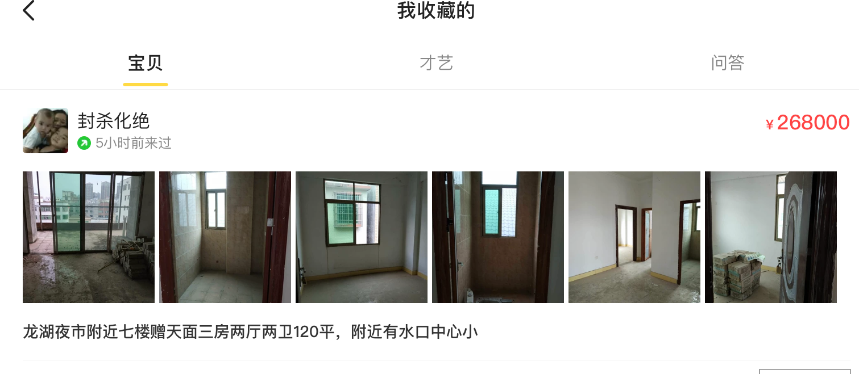
拟完成的功能
1.商品发布/修改/撤销
卖家可以发布和撤销商品，以及修改商品信息 （如价格、状态等）
2.搜索/浏览
买家可以搜索浏览商品信息
3.收藏
买家可以收藏商品
4.联系卖家
买家可以联系卖家询问商品详情、砍价等
5.推荐（选做）
平台会在首页进行商品推荐，推荐算法考虑
采用人工智能算法
6.历史浏览记录（选做）
买家可以查看自己浏览商品的记录
7.发送微信提醒（选做）
买家收藏的商品有降价等变动时，会提醒买家

Slide 9
PART 04
技术

Slide 10
技术
视图层使用wxml+wxss+js开发，预计采用mpvue框架开发。
逻辑层使用java做后端逻辑，数据库采用MYSQL，并使用Redis作缓存。

Slide 11
PART 05
分工及进度安排

Slide 12
分工及进度安排
分工
马海轩：视图层设计、整合、测试
杜宇轩：商品发布/修改/撤销、浏览、搜索
王艺龙：收藏、联系卖家、浏览记录
进度安排
三周完成部分功能和基本界面
两周优化界面并实现剩余功能
剩余时间用于小组解决遇到的困难，模块整合，调试测试等

Slide 13

哈尔滨工业大学
Q&A

Slide 14
哈尔滨工业大学
感谢您的观看！
第6组
马海轩 杜宇轩 王艺龙
2020年5月10日

